Slide 1
Rod i forhistorien
-
Iliaden
Sæt scenerne fra Iliadens forhistorie i den rigtige rækkefølge

Slide 2
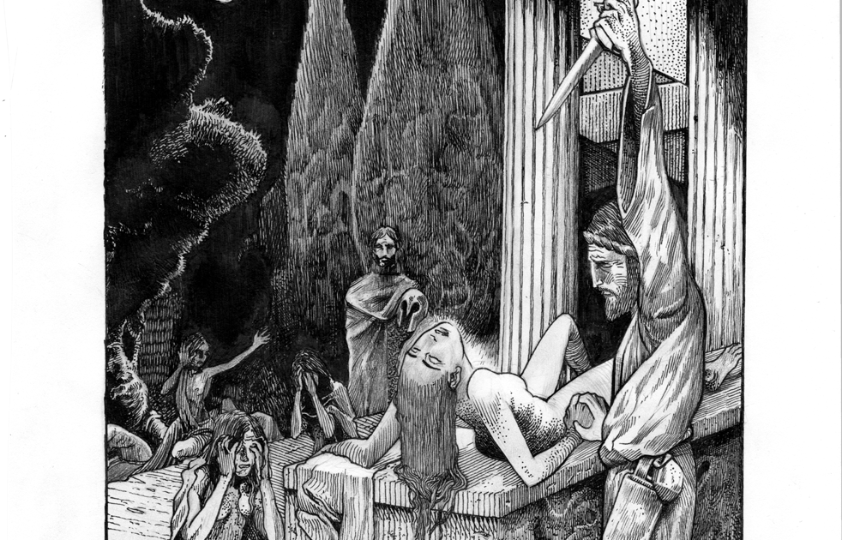

Slide 3
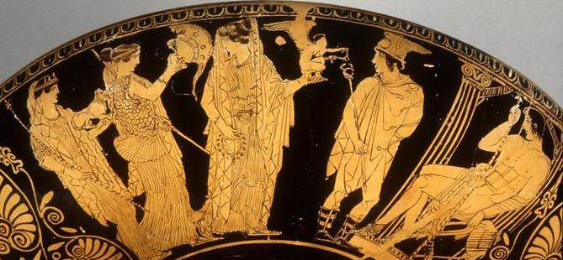

Slide 4
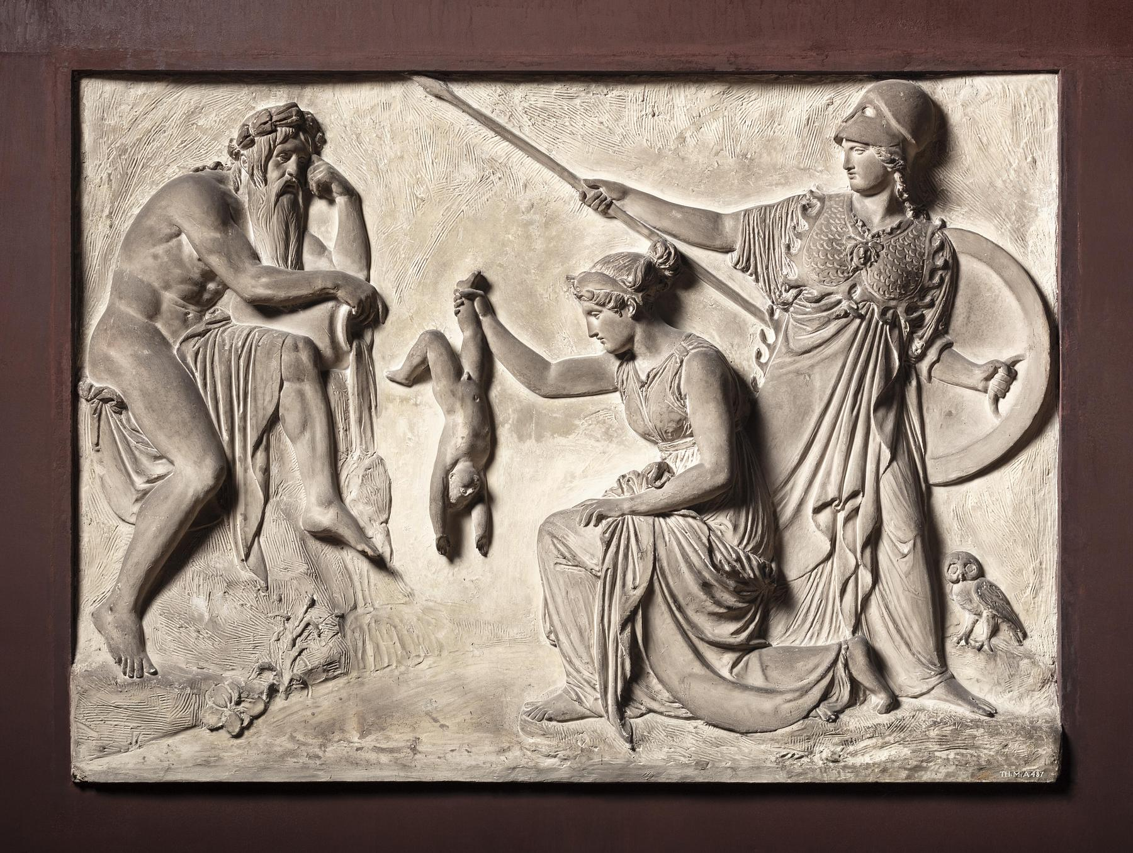

Slide 5
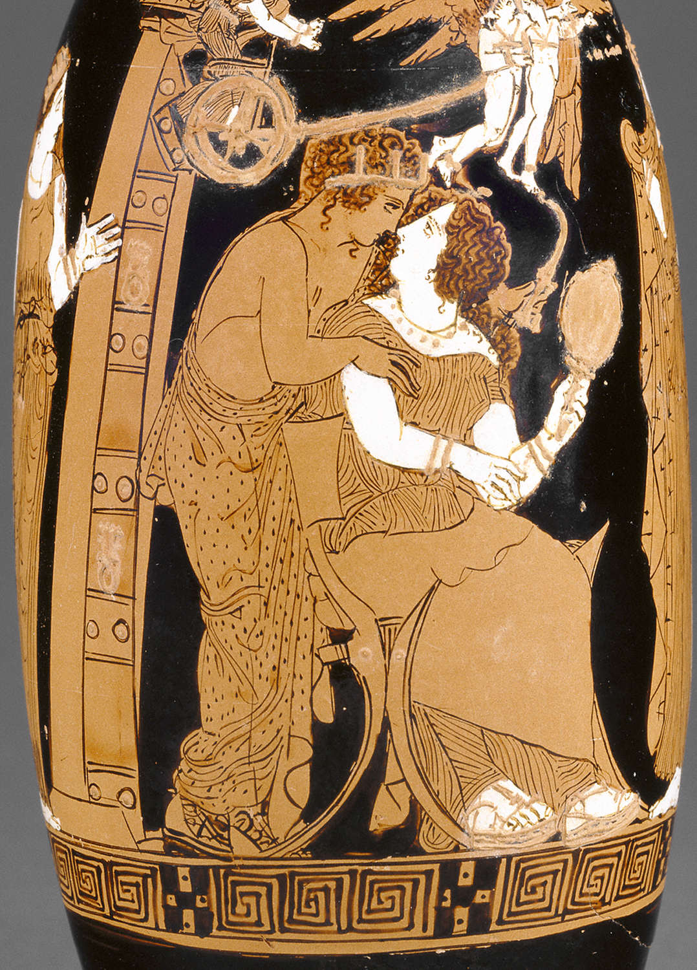

Slide 6
